Slide 1
과목_학년학기_단원 | suh_0501_06
차시명 | 16 탐구 수학(사각형의 둘레와 넓이를 구해 볼까요)
파일명 | suh_0501_06_0016
검토 | 담당
수학팀 | 박종민
문서 HISTORY
번호 | 버전 | 문서 작성일 | 내용 비고 | 작성자 (내선번호) | 검토자
1 | V 1.0 | 2022.02.28 | 문서 발생 | 백지수
2 | V 1.0 | 2022.03.23 | 1차 검수 |  | 박종민
3
4
5
6
7
8
9
10
11

Slide 2
학습 단계 | 자료명 | 프레임 수 | 교과서 정보 | 파일명 | 자료 형태
도입 | 이번 시간에 배울 내용 | 1 |  | suh_0501_06_0016_101_1.html | Html5
전개 | [탐구 수학 1] 사각형의 둘레와 넓이를 구하기 위한 계획 세우기 | 1 | 수학 142쪽 | suh_0501_06_0016_201_1.html | Html5
 | [탐구 수학 2] 사각형의 둘레와 넓이 구하고 결과 이야기하기 | 1 | 수학 143쪽 | suh_0501_06_0016_202_1.html | Html5
정 리 | 다음 시간에 배울 내용 | 1 |  | suh_0501_06_0016_301_1.html | Html5
총 프레임 수 |  | 4

Slide 3
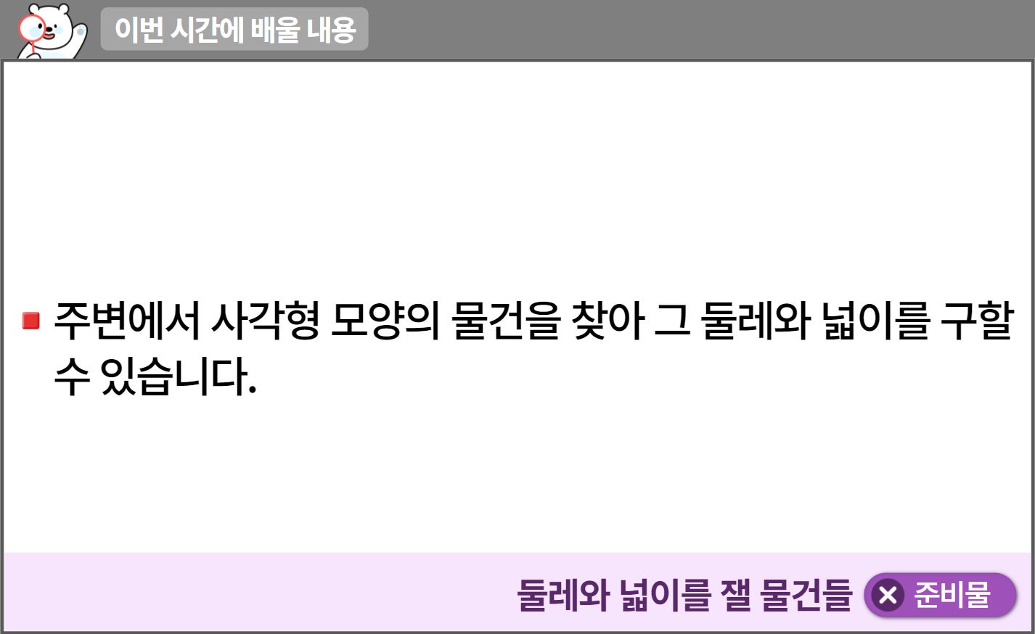

5-1
6. 다각형의 둘레와 넓이
suh_0501_06_0016_101_1
16 탐구 수학(사각형의 둘레와 넓이를 구해 볼까요)
수정사항
1 | 이번 시간에 배울 내용 디자인 수정
2 | 준비물 약물 및 팝업박스 디자인 수정 (비고 참고)
3
4
5
1
2

Slide 4

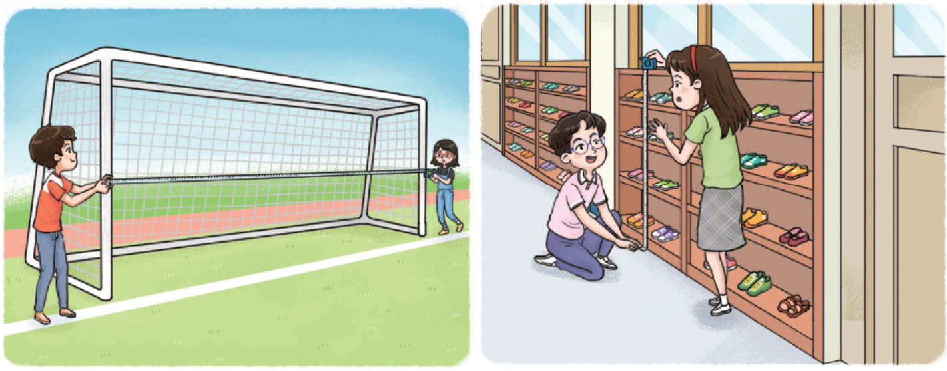
5-1
6. 다각형의 둘레와 넓이
suh_0501_06_0016_201_1
16 탐구 수학(사각형의 둘레와 넓이를 구해 볼까요)
모둠 친구들과 함께 탐험대가 되어 사각형 모양의 물건을
찾고, 그 물건의 둘레와 넓이를 구하는 계획을 세워 봅시다.
Θ Description & Function
기존의 suh_0501_06_0016_201_1.html과 suh_0501_06_0016_201_2.html 두 파일을 합쳐서
suh_0501_06_0016_201_1.html로 만들어주세요
그림
물음 1
물음 2

Slide 5


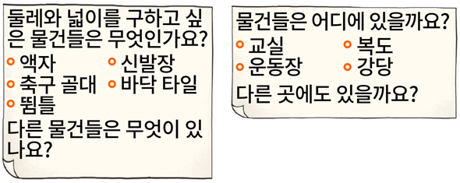



5-1
6. 다각형의 둘레와 넓이
suh_0501_06_0016_201_1
16 탐구 수학(사각형의 둘레와 넓이를 구해 볼까요)
모둠 친구들과 함께 탐험대가 되어 사각형 모양의 물건을
찾고, 그 물건의 둘레와 넓이를 구하는 계획을 세워 봅시다.
Θ Description & Function
기존의 suh_0501_06_0016_201_1.html과 suh_0501_06_0016_201_2.html 두 파일을 합쳐서
suh_0501_06_0016_201_1.html로 만들어주세요
준비물 약물
그림은 기존 개발물 그림 그대로 사용 -블릿 디자인은 전부 아래와 같이 수정
이너 버튼(페이지 2개)
그림
물음 1
물음 2
탐험을 떠나기 전에 준비할 사항을 확인하며 계획을 세워 보세요.
준비물 15
1
2
3

Slide 6
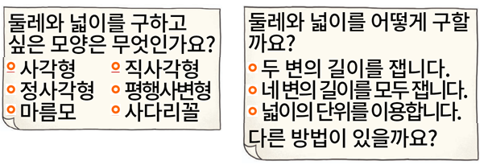
5-1
6. 다각형의 둘레와 넓이
suh_0501_06_0016_201_1
16 탐구 수학(사각형의 둘레와 넓이를 구해 볼까요)
모둠 친구들과 함께 탐험대가 되어 사각형 모양의 물건을
찾고, 그 물건의 둘레와 넓이를 구하는 계획을 세워 봅시다.
Θ Description & Function
기존의 suh_0501_06_0016_201_1.html과 suh_0501_06_0016_201_2.html 두 파일을 합쳐서
suh_0501_06_0016_201_1.html로 만들어주세요
준비물 약물
그림은 기존 개발물 그림 그대로 사용 -블릿 디자인은 전부 아래와 같이 수정
그림
물음 1
물음 2
탐험을 떠나기 전에 준비할 사항을 확인하며 계획을 세워 보세요.
준비물 15
1
2

Slide 7



5-1
6. 다각형의 둘레와 넓이
suh_0501_06_0016_201_1
16 탐구 수학(사각형의 둘레와 넓이를 구해 볼까요)
모둠 친구들과 함께 탐험대가 되어 사각형 모양의 물건을
찾고, 그 물건의 둘레와 넓이를 구하는 계획을 세워 봅시다.
Θ Description & Function
기존의 suh_0501_06_0016_201_1.html과 suh_0501_06_0016_201_2.html 두 파일을 합쳐서
suh_0501_06_0016_201_1.html로 만들어주세요
그림 팝업 버튼은 물음 1~3번 탭 대발문에 고정 (그림 탭에는 없음)
예 약물은 정답 칸 클릭 시 정답과 함께 나타남.
정답 확인 클릭 시 정답 나타남. 정답 확인 버튼은 정답 가리기로 토글 됨.
그림
물음 1
물음 2
우리 모둠의 계획을 이야기해 보세요.
우리 모둠은 복도에 있는 신발장의 둘레와 넓이를 구하려고 합니다. 신발장은 직사각형 모양이므로 가로와 세로를 잴 것입니다.
1
2

Slide 8
5-1
6. 다각형의 둘레와 넓이
suh_0501_06_0016_202_1
16 탐구 수학(사각형의 둘레와 넓이를 구해 볼까요)
물건의 둘레와 넓이를 구하여 이야기해 봅시다.
Θ Description & Function
준비물 15
물음 1
물음 2
물음 3
물음 4
탐구수학 1 약물 수정
예 약물은 정답 칸 클릭 시 정답과 함께 나타남.
정답 확인 클릭 시 정답 나타남. 정답 확인 버튼은 정답 가리기로 토글 됨.
1
탐구 수학 1
에서 정한 물건의 둘레와 넓이를 어림해 보세요.
신발장의 둘레는 약 20 m이고, 넓이는 약 16 ㎡입니다.
2
3

Slide 9
5-1
6. 다각형의 둘레와 넓이
suh_0501_06_0016_202_1
16 탐구 수학(사각형의 둘레와 넓이를 구해 볼까요)
물건의 둘레와 넓이를 구하여 이야기해 봅시다.
Θ Description & Function
준비물 15
물음 1
물음 2
물음 3
물음 4
예 약물은 정답 칸 클릭 시 정답과 함께 나타남.
정답 확인 클릭 시 정답 나타남. 정답 확인 버튼은 정답 가리기로 토글 됨.
계획한 방법대로 물건의 둘레와 넓이를 구해 보세요.
신발장의 둘레는 19 m이고, 넓이는 12 ㎡입니다.
1
2

Slide 10

5-1
6. 다각형의 둘레와 넓이
suh_0501_06_0016_202_1
16 탐구 수학(사각형의 둘레와 넓이를 구해 볼까요)
물건의 둘레와 넓이를 구하여 이야기해 봅시다.
Θ Description & Function
준비물 15
물음 1
물음 2
물음 3
물음 4
예 약물은 정답 칸 클릭 시 정답과 함께 나타남.
정답 확인 클릭 시 정답 나타남. 정답 확인 버튼은 정답 가리기로 토글 됨.
결과를 발표해 보세요.
우리 모둠은 의 둘레와 넓이를 구했어. 이 물건은 에 있고, 모양은 이야. 둘레는 구했고, 넓이는 구했어. 둘레를 어림한 값은 약 (이)고, 구한 값은
(이)야. 또 넓이를 어림한 값은 약 (이)고, 구한 값은 (이)야.
1
신발장
복도
직사각형
가로 8 m, 세로 1.5 m를 더해서
가로 8 m, 세로 1.5 m를 곱해서
20 m
19 m
16 ㎡
12 ㎡
2

Slide 11
5-1
6. 다각형의 둘레와 넓이
suh_0501_06_0016_202_1
16 탐구 수학(사각형의 둘레와 넓이를 구해 볼까요)
물건의 둘레와 넓이를 구하여 이야기해 봅시다.
Θ Description & Function
준비물 15
물음 1
물음 2
물음 3
물음 4
예 약물은 정답 칸 클릭 시 정답과 함께 나타남.
정답 확인 클릭 시 정답 나타남. 정답 확인 버튼은 정답 가리기로 토글 됨.
활동을 하면서 느낀 점을 써 보세요.
1
넓이를 나타낼 때 적절한 단위를 사용해야 하는 것을 알았습니다.
2

Slide 12
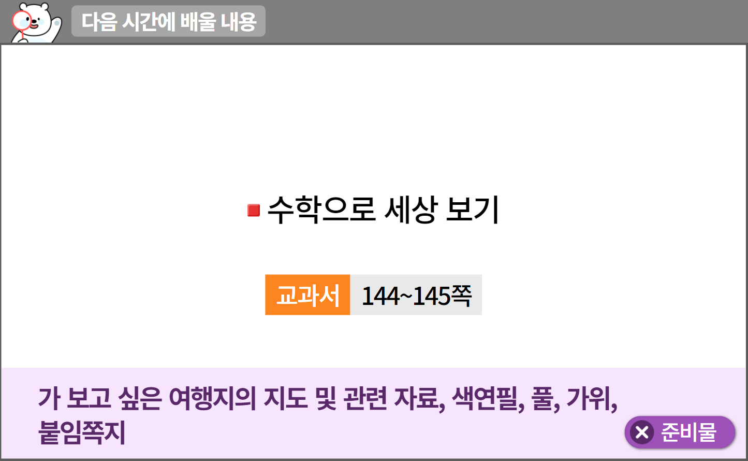
5-1
6. 다각형의 둘레와 넓이
suh_0501_06_0016_301_1
16 탐구 수학(사각형의 둘레와 넓이를 구해 볼까요)
수정사항
1 | 다음 시간에 배울 내용 페이지 디자인 수정
2 | 준비물 약물 및 팝업박스 디자인 수정 (비고 참고)
3
4
5
1
2
http://cdata.tsherpa.co.kr/tsherpa/MultiMedia/Flash/2020/curri/index.html?flashxmlnum=soboro2&classa=A8-C1-62-KK-KA-02-03-04-0-0-0-0&classno=AA_SAMPLE/nproto_sample/DA/nproto_cmn_912.html

